Slide 1


«Воспитательная система
в начальной школе»

Slide 2

НАШ ГЕРБ

Slide 3

НАШ ГИМН
I куплет
Есть в нашей школе,
В младших классах,
Солнечная страна.
Здесь дети с добрыми сердцами,
Здесь жизнь надежд полна.
Здесь много знаний получаем,
Здесь зла и горя нет.
Здесь мы друг друга выручаем,
Ищем на всё ответ.
II куплет
Солнечная страна.
Солнечная страна.
Каждый вам скажет
И покажет –
Вот она, вот она!
Солнечная страна.
Солнечная страна.
Здесь на душе светло и ясно,
Здесь на душе весна!

Slide 4
НАША
КЛЯТВА
Мы, мальчики и девочки, клянёмся!
Быть всегда послушными, клянёмся!
Весёлыми, нескучными, клянёмся!
Маме с папой помогать, клянёмся!
Малышей не обижать, клянёмся!
Быть всегда прилежными, клянёмся!
И нашей дружбе верными, клянёмся!
В дорогу знаний путь открыть, клянёмся!
На благо всей стране служить, клянёмся!

Slide 5
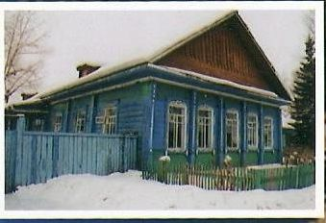
Начальная школа сегодня – это:
Развитие познавательных способностей детей через коллективно-творческую деятельность;
Организация предметно-развивающей среды;
Сенсорное восприятие детей дошкольного возраста;
Организация коррекционной работы;
Осуществление партнерских взаимоотношений между воспитателями, учителями, специалистами и родителями;
Проведение консультаций для родителей: логопедом, психологом, воспитателем, учителем, социальным педагогом.

Slide 6
Модель воспитательной системы
цель
школа
родители
педагоги
задачи
дети
сотрудничество
принципы
Спортивно-оздоровительное
Трудовое
направления
Нравственно-этическое
Учебно-познавательное
Патриотическое
Эстетическое
Правовое
Экологическое
средства, формы
ожидаемые результаты
анализ
социум

Slide 7
Структура воспитательной системы
принципы
цель
средства
реализации
Взаимосвязь
обучения и
воспитания
Управление
Cоздание
культурно-
образовательной
среды
как средства
саморазвивающейся
личности ученика
Организационно-
методическое
обеспечение
Воспитательного
процесса
Личностно-
ориентированное
обучение и воспитание
Сотрудничество
Развитие
системообразующей
деятельности как
условие формирования
личности
Творчество,
событийность
Деятельностный
подход
результат
Педагогические
технологии

Slide 8
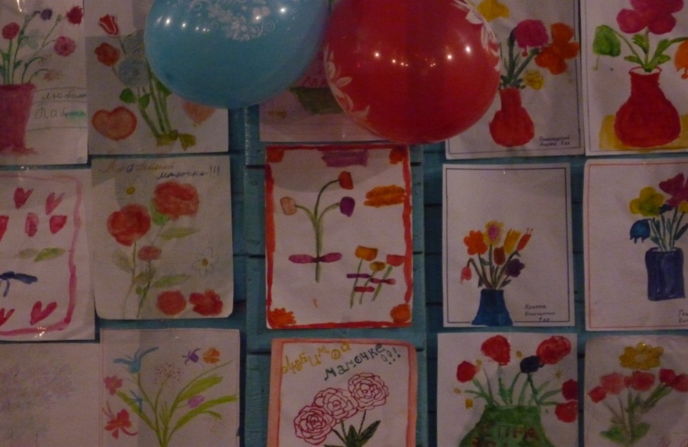
Цель воспитательной системы школы
создание культурно-образовательной среды как средства саморазвивающейся личности ученика.

Slide 9
Задачи воспитательной системы школы
физическое совершенствование: укреплять здоровье и санитарно-гигиеническую культуру;
воспитание сознательного отношения к учению: развитие познавательной активности и культуры умственного труда;
формирование правосознания, воспитание гражданской ответственности;
формирование и развитие основ эстетической культуры;
воспитание потребности трудиться на личное и общественное благо, подготовка к сознательному выбору профессии;
подготовка учащихся к выживанию в нестабильном обществе, выработка защитных механизмов, умение творчески преобразовывать реальную действительность.

Slide 10
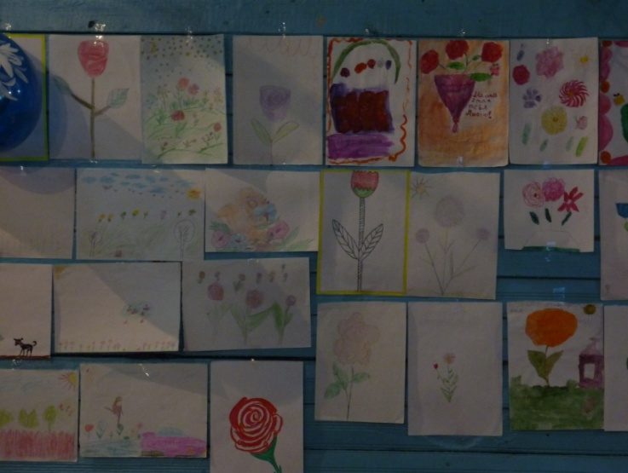
Основные направления и формы воспитательной работы с учащимися
Учебно-познавательное
направление
Гражданско–патриотическое
направление
Правовое просвещение
Экологическое просвещение
Эстетическое просвещение
Нравственно-этическое направление
Спортивно-оздоровительное направление
Трудовое воспитание

Slide 11
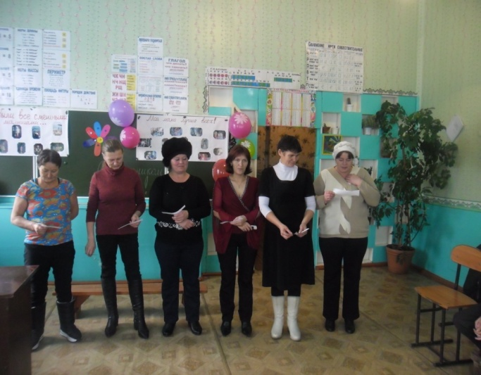
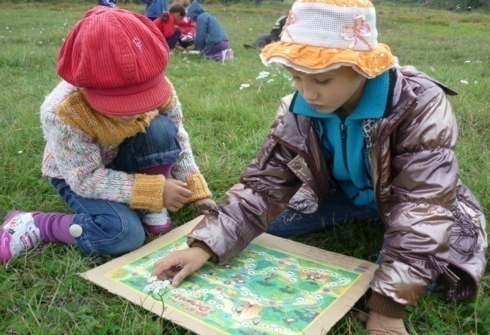
Основные субъекты
воспитательного процесса школы
Родители
Дети
Учителя

Slide 12
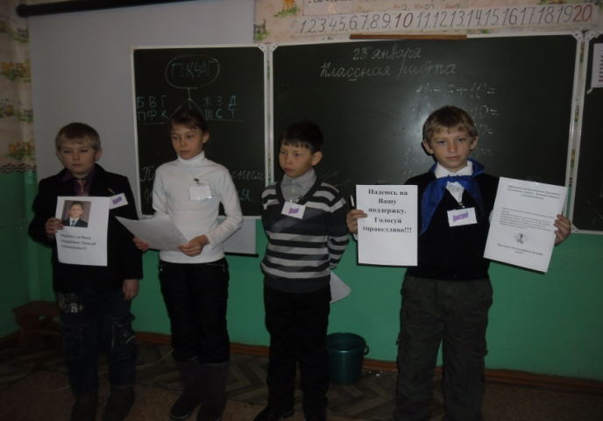
Детское объединение «Солнечная страна» – самостоятельное и самоуправляемое объединение детей и взрослых, основанное на принципах самостоятельности, ответственности, равноправия, сотрудничества, гласности, коллективности.
Основной целью ДО является выявление, изучение и развитие творческих, личностных способностей учащихся младшего школьного возраста

Slide 13
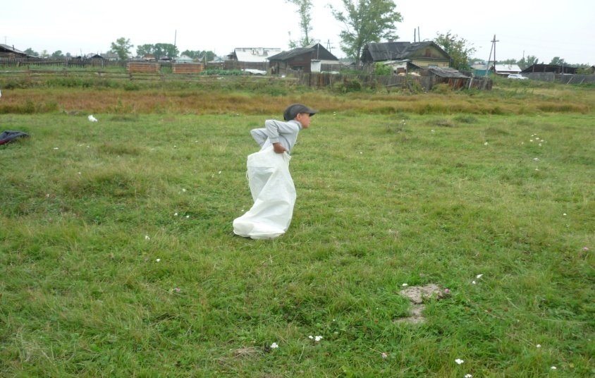
Основные задачи ДО
Создание условий для интеллектуального, нравственного и
эмоционального самовыражения личности
младшего школьника;
Развитие индивидуальных творческих способностей и
познавательных интересов каждого ребёнка;
Создание условий для формирования дружного классного
коллектива и развития личности в нём;
Воспитание личной ответственности за порученное дело;
Развитие эмоциональной сферы ребёнка как основы
формирования «культуры чувств»;
Выявление новых инициатив, идей;

Slide 14
ГОРОДА СОЛНЕЧНОЙ СТРАНЫ
1 КЛАСС – ГНОМИКИ
ДЕВИЗ: ВМЕСТЕ В ТЕРЕМЕ ЖИВЁМ, ВМЕСТЕ ДРУЖИМ И ПОЁМ

Slide 15
2 КЛАСС- НЕПОСЕДЫ
ДЕВИЗ: Хоть свет наш слаб, но мы дружны и тем сильны.

Slide 16
3 КЛАСС – УЛЫБКА
ДЕВИЗ – НИКОГДА НЕ ОГОРЧАТЬСЯ,А ВСЁ ВРЕМЯ УЛЫБАТЬСЯ

Slide 17
4 КЛАСС – СВЕТЛЯЧКИ
Девиз: Светить всегда, светить везде и помогать друзьям в беде
Нас назвали СВЕТЛЯЧКИ!
Светим, словно маячки,
Всем дорогу освещаем:
То поделки выставляем,
То газеты выпускаем,
Стены в классе оформляем.
Запросто оформим стенд
И устроим КВН.
Чтоб талант в себе раскрыть
Нужно что–то сотворить!

Slide 18
Схема самоуправления ДО
Министерство труда
Кураторы
Министерство природных ресурсов
Президент ДО
Министерство соц. защиты
Министерство образования
Премьер-министр
Министерство внутренних дел
Министерство культуры и отдыха
Министерство печати
Министерство физкультуры и спорта
Министерство здравоохранения
1 – 4 КЛАССЫ

Slide 19

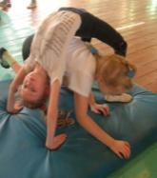
Взаимодействие школы с учреждениями дополнительного образования
Начальная школа
музей
ДДТ
РДК «Родник"
Центральная библиотека
Музыкальная школа
ДЮСШ

Slide 20
Ожидаемые результаты
воспитательной системы
1. Повышение статуса школьника в городском социуме и значимости воспитания внутри школы.
2. Развитие кадровой структуры школы с целью организации внеурочной работы и дополнительного образования.
3. Упорядочение компонентов воспитательной системы школы на основе реализации единых целевых программных установок, общего цикла воспитательных мероприятий. Использования единой системы диагностики, единого центра управления механизмом реализации программы.
4. Создание общих смысловых доминант, приоритетов, ценностей, насыщение воспитательного пространства ценностно-смысловыми ориентирами, соответствующими нравственно-гуманистической парадигме образования.
5. Положительная динамика в разрешении указанных целей и задач.
6. Положительные изменения по тем критериям и показателям, которые указаны в диагностическом сопровождении воспитательного процесса.

Slide 21
НАШИ КАНДИДАТЫ В ПРЕЗИДЕНТЫ
Тривайло Марина
Чистякова Диана
Земляных Павел

Slide 22
НАШ ПРЕЗИДЕНТ –
Земляных Павел

Slide 23
КАК НАС ПРИНИМАЛИ В ОРГАНИЗАЦИЮ

Slide 24
МЕРЫ ГОРОДОВ
Сидоров И.- 4 класс
Чистякова Д. 2 кл
  Тривайло М. 3 кл
Климов К. – 1 класс

Slide 25
МИНИСТЕРСТВО КУЛЬТУРЫ И ОТДЫХА
Клюева Н. – 3 кл
Борисов И. – 1 кл
Кальченко А. – 4 кл
Костюк Д. – 2 кл

Slide 26
МИНИСТЕРСТВО ЗДРАВООХРАНЕНИЯ
Замалдинов Д. – 3 кл
Ершова К. – 1 кл
Распутин О.- 4 кл
Лебедева А. – 2 кл

Slide 27
МИНИСТЕРСТВО ФИЗКУЛЬТУРЫ И СПОРТА
Замалдинов Д. – 3 кл
Ершова К. – 1 кл
Кириллов В. – 4 кл
Гавриленко Н.,– 2 кл

Slide 28
МИНИСТЕРСТВО ПРИРОДНЫХ РЕСУРСОВ
Головнина П.- 3 кл
Печенина М., Самодурова У.- 1 кл
Лейченко В. – 4 кл.
Соколова Н.– 2 кл

Slide 29
МИНИСТЕРСТВО ВНУТРЕННИХ ДЕЛ
Игнатова М., Чехов П. – 3 кл
Козлов В. – 1 кл
Шилов К. – 4 кл
Минеев М.– 2 кл

Slide 30
МИНИСТЕРСТВО ТРУДА
Белов М., Верещагин Ю., Шамовцев М. – 3 кл
Храмов Э., Самодуров Р. – 1 кл
Матюхина Л., Симонов А. – 4 кл
Ершов А. – 2 кл

Slide 31
МИНИСТЕРСТВО ПЕЧАТИ
Гришин А. - 1 кл
Наплавкова М. – 4 кл.
Игнатова М. – 3 кл
Храмова В. – 2 кл

Slide 32
МИНИСТЕРСТВО ОБРАЗОВАНИЯ
Мельникова Н. – 3 кл
Мерлянова М. – 1 кл
Брюханова А. – 4 кл
Шамовцева Д. – 2 кл

Slide 33
МИНИСТЕРСТВО СОЦИАЛЬНОЙ ЗАЩИТЫ
Кулинич А. – 1кл
Соколов А. 4 кл
Брюханова Е. – 3 кл
Пожарицкий Д.- 2 кл

Slide 34

Школа – дом знаний, красоты и радости
В нашем доме уютно каждому, как в семье, где любят, уважают, ценят независимо от школьных успехов,
а просто за то, что он человек.

